Slide 1
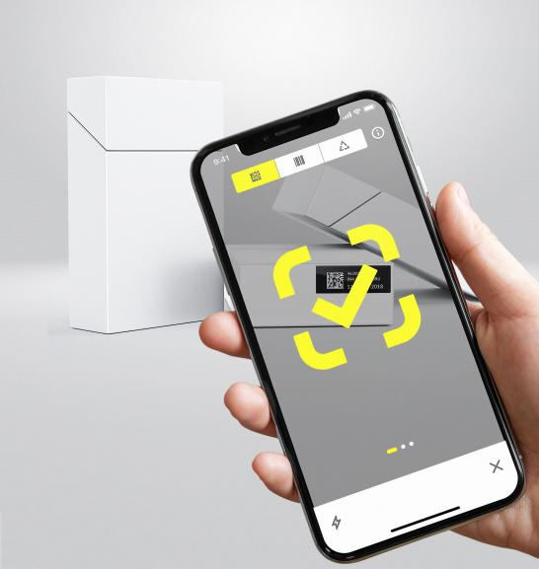

МАРКИРОВКА
ТАБАЧНОЙ
ПРОДУКЦИИ
Ян Витров
Руководитель ТГ Табак

Slide 2
Нормативная база маркировки табачной продукции
Федеральный закон N 15-ФЗ
«Об охране здоровья граждан от воздействия окружающего табачного дыма и последствий потребления табака»
Статья 18
Постановление правительства №224
от 28 февраля 2019 года
Утверждены правила маркировки табачной продукции средствами идентификации и особенности внедрения государственной информационной системы мониторинга за оборотом товаров, подлежащих обязательной маркировке средствами идентификации, в отношении табачной продукции
Изменения в ППР №224 описанные в Постановлении Правительства №1250 от 26.09.2019 г.

Slide 3
Табачная продукция, подлежащая маркировке
Наименование продукции
Код ОКПД2
Код ТН ВЭД ЕАЭС
c 1 июля
2019
Сигареты, сигареты без фильтра
12.00.11.130
2402 20
Папиросы
12.00.11.14
2402 20
Сигареты, сигары с обрезанными концами (черуты)
12.00.11.110
2402 10 000 0
Сигариллы (сигары тонкие)
12.00.11.120
2402 10 000 0
Биди
12.00.11.150
2402 20 900 0
Кретек
12.00.11.160
2402 20 100 0
c 1 июля
2020
Табак курительный
12.00.19.110
2403 19 000 0
Трубочный табак
12.00.19.120
2403 19 000 0
Табак для кальяна
12.00.19.130
2403 11 000 0
Табак жевательный
12.00.19.140
2403 99 100 0
Табак нюхательный
12.00.19.140
2403 99 100 0

Slide 4


Этапы внедрения обязательной маркировки табачной продукции
1 марта
2019 года
1 июля
2019 года
1 июля
2020 года
Обязательная регистрация производителей, импортеров и торговых точек в Национальной системе цифровой маркировки Честный ЗНАК.
Прекращение выпуска немаркированной продукции
При продаже сигарет на кассе нужно просканировать DataMatrix код с каждой пачки или блока, а касса должна передать в ОФД информацию о том, что в чеке содержится маркируемая продукция.
Поставка маркированных сигарет дистрибьютору напрямую от производителя сопровождается электронными УПД с указанием кодов продукции при помощи систем ЭДО
Прекращение оборота немаркированной продукции
Поставка маркированных сигарет в розничную точку и субдистрибьютору будет сопровождаться электронными универсальными передаточными документами (УПД) с указанием кодов продукции при помощи систем электронного документооборота.
1 марта
2019 года
1 июля
2020 года
1 июля
2021 года
Регистрация импортеров и производителей
табачной продукции​ в Национальной системе цифровой
Прекращение ввоза на территорию РФ
немаркированной продукции​
Прекращение производства на территории РФ
немаркированной продукции​
Регистрация продажи маркированной продукции конечным потребителям при помощи ККТ.​
Регистрация оборота маркированной продукции между участниками с использованием УПД​
Прекращение оборота немаркированной продукции (в том числе ​в оптовом звене).
До 1 июля 2021 складские остатки
должны быть маркированы

Slide 5
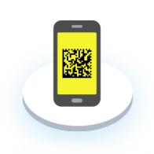

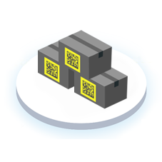

Маркировка сигарет сегодня
> 60 000
Мобильное приложение
– инструмент гражданского контроля
> 10 млрд
100 %
Участников зарегистрировано
Производителей сигарет выпускают исключительно маркированную продукцию
Пачек продукции промаркировано
> 2 млрд
Пачек продано в розницу

Slide 6


Модель функционирования системы маркировки
ПРОИЗВОДИТЕЛЬ
ДИСТРИБЬЮТОР
МАГАЗИН
Производители маркируют каждую пачку сигарет уникальным Data Matrix кодом
Поставка маркированных сигарет дистрибьютору и в розничную точку сопровождается электронными универсальными передаточными документами (УПД) с указанием кодов продукции при помощи систем электронного документооборота
При продаже сигарет на кассе нужно просканировать DataMatrix код с каждой пачки или блока.
При продаже товара касса должна передать в ОФД информацию
о том, что в чеке содержится маркируемая продукция

Slide 7

*Присутствие в коде маркировки максимальной розничной цены ускорит продажу и избавит от ошибок
Структура кода маркировки
=
+
+
+
14 цифр
(код товара)
7 цифр
(серийный номер)
4 символа
(МРЦ)
4 символа
(код проверки)
Первая группа состоит из 14 цифр и содержит код товара (GTIN)
Вторая группа состоит из 7 символов (цифр, строчных и прописных букв латинского алфавита, а также специальных символов) и содержит индивидуальный серийный номер упаковки табачной продукции
Третья группа цифр состоит из 4 символов (цифр, строчных и прописных букв латинского алфавита, а также специальных символов) и содержит в перекодированном виде максимальную розничную цену потребительской упаковки с точностью до одной копейки
Четвертая группа состоит из 4 символов (цифр, строчных и прописных букв латинского алфавита, а также специальных символов) и содержит код проверки

Slide 8
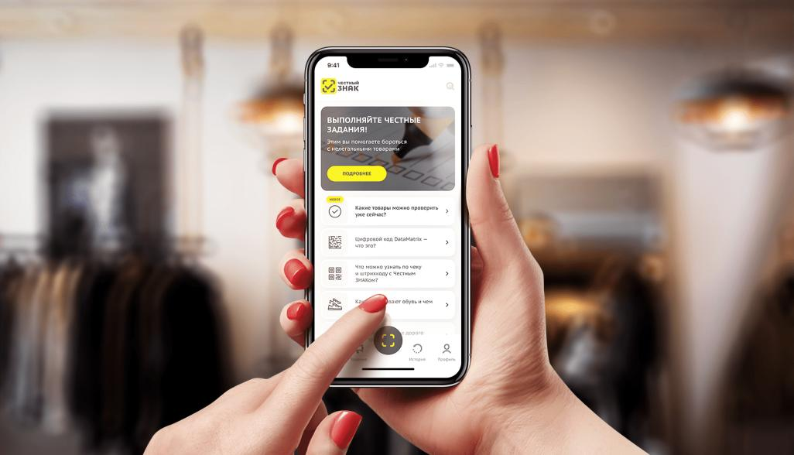
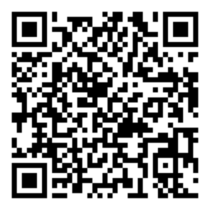
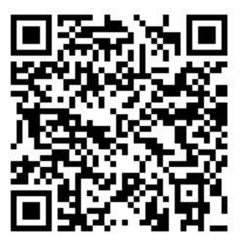


Общественный
контроль

Slide 9
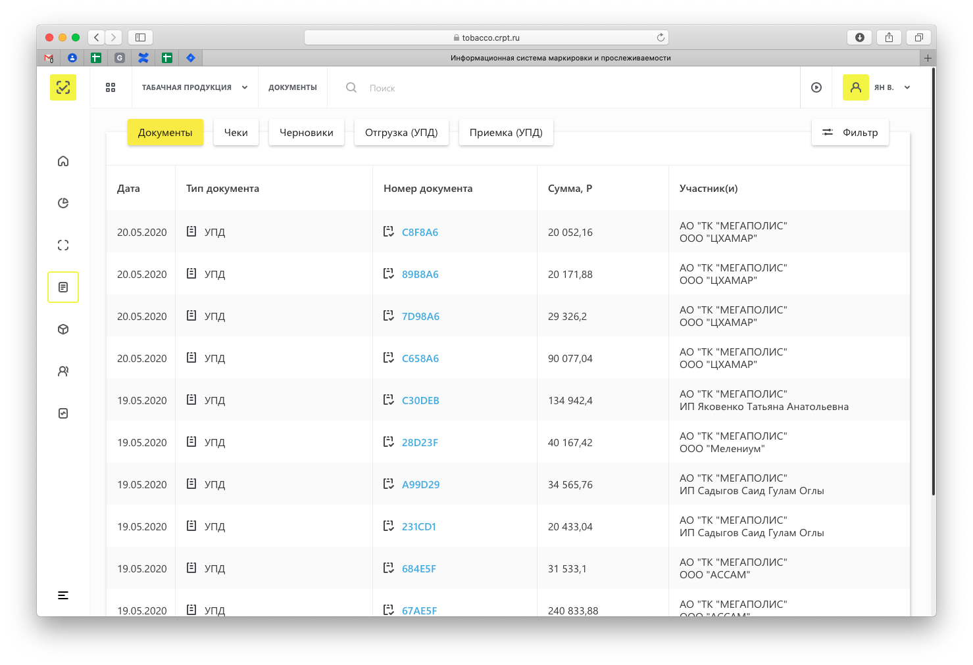
Личный кабинет. Список документов
Notes:
Ребята, последним слайдом нужно добавить слайд про ЭДО лайт с фокусом на то, что мы даем возможность пользоваться ЭДО для маркировки даже тем УОТ, которые пока не пользуются коммерческим ЭДО.
Дать срез, что готово уже сейчас и роадмап развития.

Slide 10
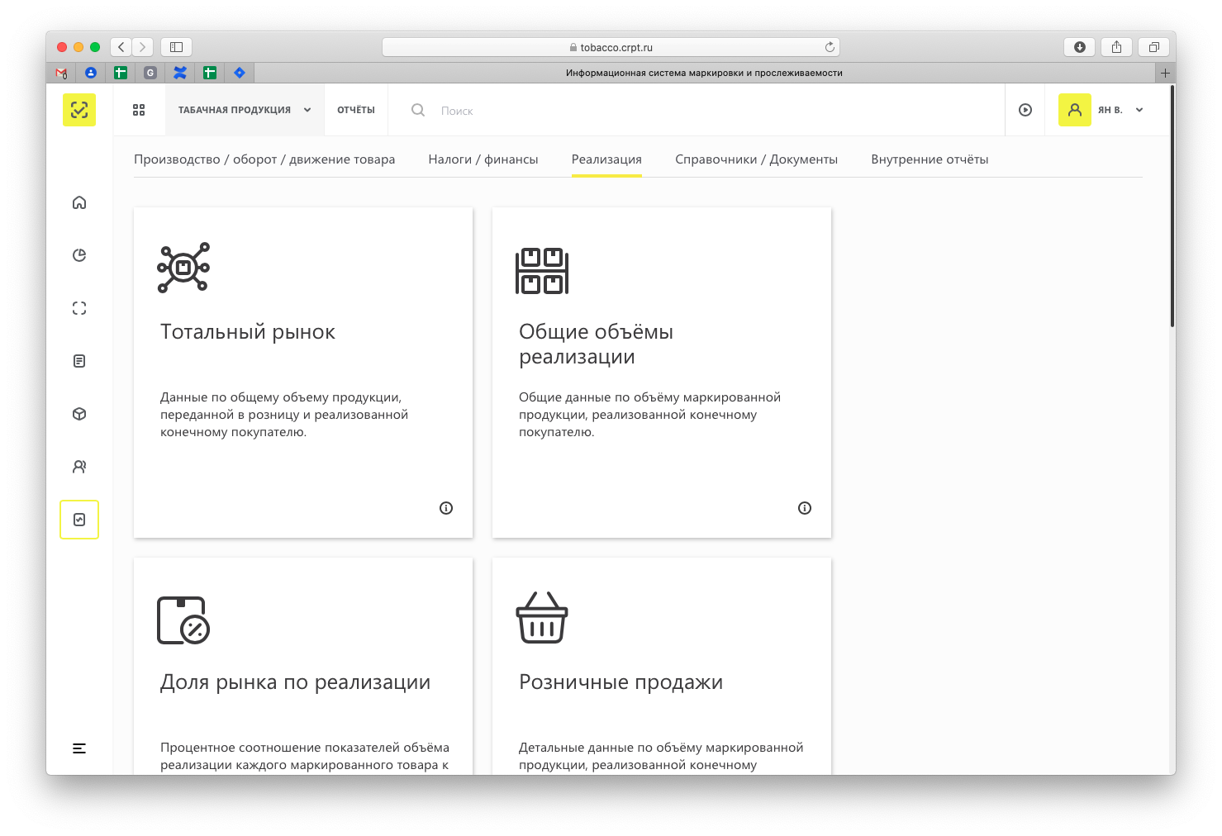
Личный кабинет. Аналитические отчеты
Notes:
Ребята, последним слайдом нужно добавить слайд про ЭДО лайт с фокусом на то, что мы даем возможность пользоваться ЭДО для маркировки даже тем УОТ, которые пока не пользуются коммерческим ЭДО.
Дать срез, что готово уже сейчас и роадмап развития.

Slide 11

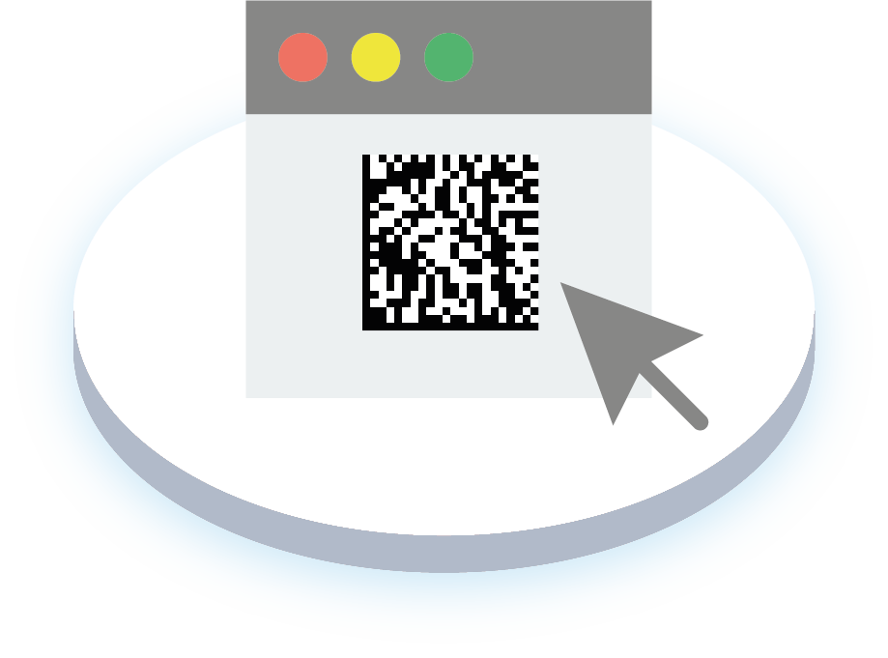
Правила маркировки с 1 июля 2020 года
С 1 ИЮЛЯ 2020 ГОДА
РОЗНИЧНЫЕ МАГАЗИНЫ
КОДЫ МАРКИРОВКИ В УПД
Все участники оборота сигарет и папирос должны подтверждать приемку и отгрузку продукции с помощью электронных универсальных передаточных документов (УПД)
При покупке маркированной табачной продукции должны получить УПД в электронном виде от поставщика. Как правило, получение документов через ЭДО бесплатно для розницы. Оплачивать необходимо только исходящие документы, которые магазинам формировать не нужно
В УПД должны содержаться коды маркировки поставляемой продукции. Это могут быть коды как отдельных пачек, так и коды блоков или коробов. Магазину необходимо сравнить коды маркировки, указанные в документе, и нанесенные на принимаемую продукцию

Slide 12
Внимание! 1 июля 2020 года:
Обязательная регистрация оптового оборота сигарет
Прекращение оборота не маркированной продукции
Требования к
организациям оптовой
торговли
Компания оптовой торговли получает электронную накладную от производителя
Необходимо сверить коды упаковок или агрегации в накладной с теми, которые пришли по факту при помощи 2D сканера штрих-кода
Если фактичекские коды и указанные в электронной накладной сходятся, то необходимо принять накладную. Если нет, внести корректировки или полностью отказаться от накладной
Срок подачи сведений, составляет 3 рабочих дня с даты приемки табачной продукции, но не позднее даты передачи этой табачной продукции третьим лицам

Slide 13

С 1 июля 2019 года
Запрещается розничная продажа маркированных сигарет без передачи сведений в систему Честный ЗНАК
Требования к
организации
розничной торговли
Согласно № 54-ФЗ для торговли подакцизными товарами необходимо использовать онлайн-кассу с возможностью расшифровки номенклатуры
DataMatrix код каждой пачки или блока сканируется при продаже. Сканер штрих-кода для ЕГАИС подойдет для работы с маркировкой
ПО кассовой техники должно формировать и отправлять в ОФД электронный кассовый чек с указанием кода маркировки товара
ОФД передает электронный кассовый чек с указанием кода маркировки товара в систему Честный ЗНАК
Переход от бумажного документооборота на электронную накладную в форме УПД (универсальный передаточный документ) с 1 июля 2020 года
Предпринимателям, которые используют кассы без передачи данных в ОФД, будет необходимо 1 раз в 30 дней вносить данные о кодах проданных пачек в личный кабинет системы "Честный ЗНАК"

Slide 14
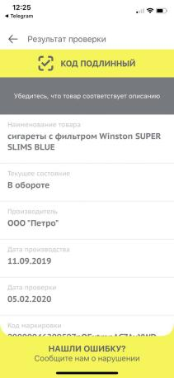
Рекомендации рознице
Внимание!
После 1 июля 2019 года прекращено производство сигарет без маркировки.
За продажу немаркированной продукции выпущенной после 1 июля 2019 предусмотрены штрафы согласно статье 15.12 КоАП до 150 тыс. рублей с конфискацией продукции.
Все производители сигарет выпускают исключительно маркированную продукцию
Обращайте внимание на дату производства при приемке.
Вся произведенная после 1 июля 2019 года продукция должна быть промаркирована
Проверяйте продукцию при помощи мобильного приложения Честный знак.
Более 200 тыс. потребителей уже используют приложение для проверок
Потребители могут проверять регистрацию торговой точки в системе маркировки

Slide 15
Как работать с УПД
Варианты работы с электронными документами:
Личный кабинет оператора ЭДО — позволяет выполнять все действия по приемке табачной продукции.
Прием документов бесплатный в базовых пакетах!
Учетное и кассовое ПО, интегрированное с системами ЭДО — для настройки интеграции с ЭДО необходимо обратиться к поставщику программного продукта

Slide 16

Проверка соответствия
кодов
Варианты проверки соответствия кодов на товаре и в электронном документе:
Доверительная приемка — приемка продукции выполняется без проверки, на основании документа поставщика продукции
Частичная проверка — проверка соответствия кода нескольких единиц товара из поставки
(Необходим 2D сканер штрих-кода)
Полная проверка — проверка соответствия кодов всех упаковок из поставки
(Необходим 2D сканер штрих-кода)

Slide 17

Инструкция по
подключению к ЭДО
Что нужно сделать для получения
маркированной продукции по ЭДО:
Заключить договор с оператором электронного документооборота, получить идентификатор участника ЭДО
Заключить дополнительное соглашение с поставщиком табачной продукции об использовании электронных документов (УПД)
Отправить приглашение поставщику для дальнейшего обмена с ним по ЭДО.
При необходимости, обратитесь за консультацией в поддержку оператора ЭДО
1
2
3

Slide 18
ЭДО lite
Что такое ЭДО-Лайт?
Бесплатный функционал для работы с электронными документами по отгрузке и приемке маркированных товаров. Функционал встроен в Личный Кабинет зарегистрированного участника оборота «Честный Знак».
Что реализовано в ЭДО-Лайт?
Обмен документами только с контрагентами, зарегистрированными в ГИС МТ в качестве участников оборота маркируемой продукции;
Обмен только формализованными документами, содержащими коды маркировки:
УПД (СЧФДОП, ДОП);
УКД (КСЧФДОП, ДИС).
Ограничения в ЭДО-Лайт?
Не доступен обмен формализованными документами, которые НЕ содержат кодов маркировки.
Не доступен обмен неформализованными документами между участниками.
Ограничение по работе с API ЭДО Лайт составляет – 1000 исходящих документов в год.
Может ли ЭДО-Лайт работать с другими ЭДО-операторами?
Роуминг с ЭДО- операторами будет реализован, в том числе функционал УПД/УПДи, УКД/УКДи.
Может ли УПД в ЭДО- Лайт содержать товары не подлежащие маркировке?
Да, УПД может содержать как маркированный так и немаркированный товар.
Notes:
Ребята, последним слайдом нужно добавить слайд про ЭДО лайт с фокусом на то, что мы даем возможность пользоваться ЭДО для маркировки даже тем УОТ, которые пока не пользуются коммерческим ЭДО.
Дать срез, что готово уже сейчас и роадмап развития.

Slide 19
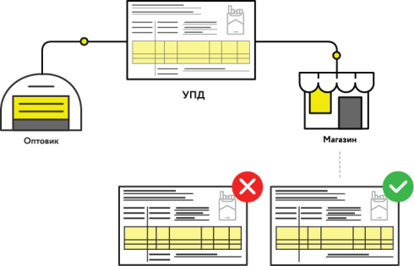
Приемка продукции
по УПД
Поставщик формирует поставку маркированной продукции и УПД со списком кодов маркировки
Магазин получает от поставщика маркированный товар и электронную УПД. Проверяет соответствие кодов в УПД и на продукции.
В случае полного соответствия кодов полученного товара с кодами в УПД, магазин подтверждает документ.
Если коды не совпадают, магазин может запросить корректировку или исправление у поставщика.

Slide 20
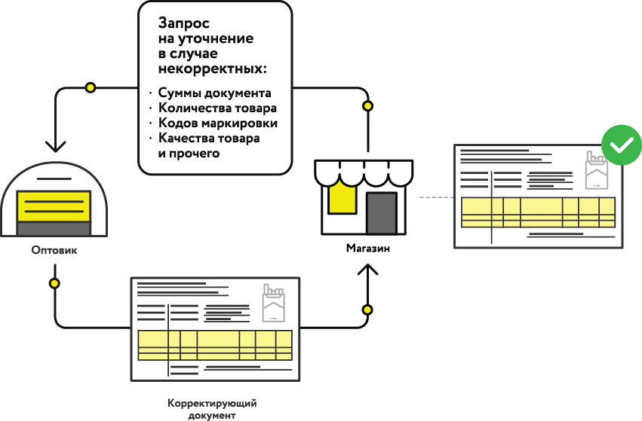
Исправление ошибок
в УПД
Схема исправления ошибок при приемке и корректировке УПД
При необходимости внесения изменений в УПД в случае расхождения стоимости, количества товара, кодов маркировки и прочего, он направляет сообщение поставщику о выявленных несоответствиях.
Поставщик корректирует или исправляет УПД и отправляет скорректированный документ магазину.
Информацию о выявленных расхождениях Покупатель может сообщить Поставщику в форме ТОРГ-2, Уведомление об уточнение, email или иная форма сообщения, без подачи сведений в «Честный Знак»

Slide 21
Вопросы: доступ к
системе Честный знак
1
Пройти регистрацию с УКЭП Руководителя организации
Добавить УКЭП сотрудников организации в Личном Кабинете Участника в разделе Профиль.
В случае проблем обратиться в Службу Поддержки Системы
Телефон 8 800 222 1523
Email: support@crpt.ru
2

Slide 22
«
«
Вопросы: что делать с
немаркированной
продукцией?
Реализовать до 1 июля 2020 года

Slide 23
«
В соответствии с ФЗ 54 при розничной реализации табачной продукции необходимо использовать кассовую технику
Участник оборота самостоятельно загружает архив через личный кабинет Честный ЗНАК
Не реже 1 раза в 30 календарных дней
Вопросы: передача сведений в ГИС МТ без ОФД о продажах
«

Slide 24
«
Сведения о движении продукции внутри одной организации не передаются в систему Честный ЗНАК
Пример: Передача продукции от СКЛАДА в Торговую Точку без продажи.
«
Вопросы: движение маркированной продукции внутри организации

Slide 25
«
Вопросы: комиссионная
торговля табачной
продукцией
С 01 июля 2020 года в систему Честный знак необходимо сообщать о передаче маркированной продукции между участниками оборота в форме УПД.
В случае если Комиссионер осуществляет реализацию табачной продукции от собственного юридического лица, то в систему Честный знак необходимо передавать информацию о обороте маркированной табачной продукции (передача товара от Комитента к Комиссионеру). Передача информации осуществляется в форме УПД(статус ДОП) – передача товаров между участниками оборота.
В случае если Комиссионер осуществляет реализацию от юридического лица Комитента, то в данном случае информацию о передаче товаров регистрировать в системе Честный Знак не требуется..
«

Slide 26
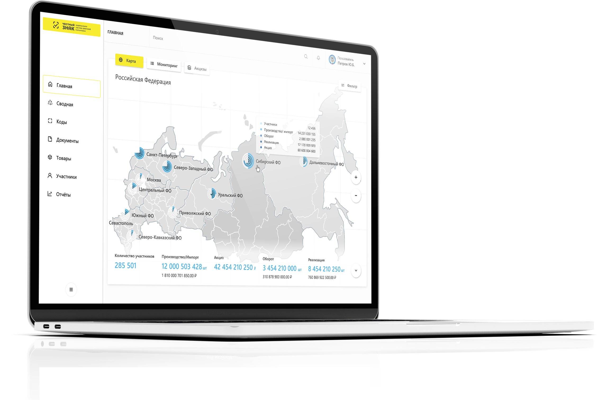
Вопросы

Slide 27

СПАСИБО ЗА ВНИМАНИЕ!
честныйзнак.рф
crpt.ru
info@crpt.ru
8 800 222 1523 (для звонков из России)
+7 499 350 85 59 (для звонков из других стран)

